Slide 1




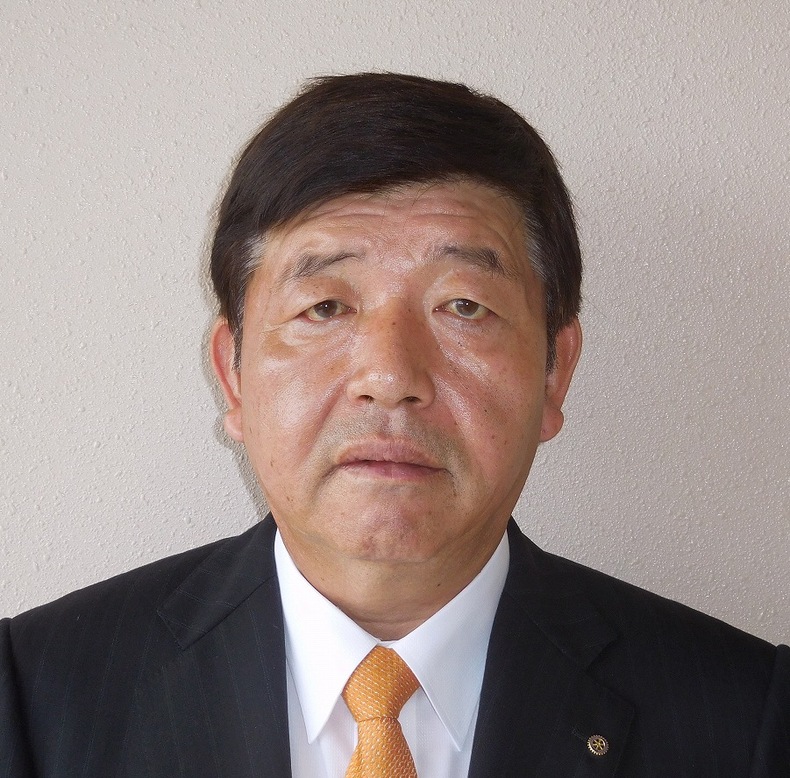
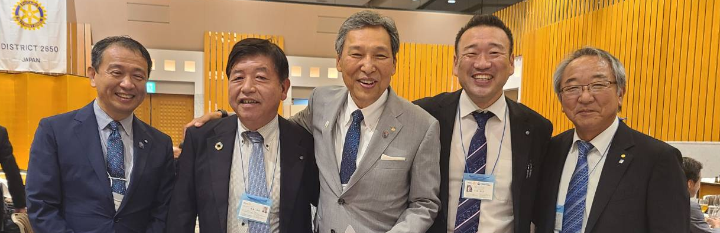
ＤＩＳＴＲＩＣ ２６５０ ＫＯＮＡＮ ＲＯＴＡＲＹ ＣＬＵＢ ２０21-２０２2 ＷＥＥＫＲＹ ＢＵＬＬＥＴＩＮ
３３
国際ロータリー
2021-22年度会長
シェカール・メータ
国際ロータリー第2650地区
2021-22年度ガバナー
馬場 益弘
～クラブテーマ～
「地域の水土里（みどり）を大切に！」
2022年6月16日
第33期 第31回
通算1485回例会
● 例会プログラム
12:30 開会点鐘
それでこそロータリー
お客様紹介
守本ガバナー補佐様御挨拶
会長の時間
幹事報告
委員会同好会報告
クラブ協議会
年度末報告
13:10 ニコニコ報告
出席報告
閉会点鐘
【創立】1989年6月8日【認証】1989年6月26日 【例会】毎週木曜日12:30～13:30 【会場】やまりゅう Tel (0748)72-0137 Fax (0748)72-2870 【事務所】滋賀県湖南市中央5丁目62番地 Tel (0748)72-5577 Fax (0748)72-5588 mail: konan-rc@mx.bw.dream.jp 【姉妹クラブ】台北府門扶輪社
次回例会 ６／３０ 会長引継ぎ式
会長の時間
幹事からのお知らせ
幹事 林善彦
本日は2022年上半期の出来事について話しま
す。1月15日東大赤門前で受験生ら3人殺傷事
件が起こりました。スマートフォンで受験の
カンニングする事件がありました。香川県19
才女子学生アカウントあまね。33期もまだコ
ロナ禍にあり、1月7日には東京、埼玉、千葉、
神奈川に緊急事態宣言が出され、まん延防止重点措置が34都道府県に拡大されました。14日にはトンガで海底火山噴火が起こり、近隣国で津波が発生し大きな被害が出ました。1月16日には松山英樹選手がソニーオープン米男子ゴルフ8勝目。
2月4日からは北京オリンピックが開催され、日本選手が活躍されました。2月24日からはロシアのウクライナ侵攻が始まり100日を超えています。
3月4日からは北京パラリンピックが開催され、こちらも日本選手が活躍されました。3月16日には福島沖地震が発生、マグニチュード7.4震度6強。東北新幹線は脱線し、東北自動車道では地割れが起こりました。
4月には成人年齢が18歳に引き下げられました。23日には知床沖観光船沈没事故が起こり、14名の方が死亡し12名が行方不明となっています。
5月23日にはアメリカのバイデン大統領が来日しました。翌24日、テキサス州コバルティの小学校で銃撃事件が起こり、児童19人を含む21人が死亡。21年前に起きた池田小学校の事件を思い出しました。
今年の約半年間で、北朝鮮ミサイル発射が17回ありました。エリザベス女王が即位70周年を迎えられました。
6月5日(日)第72回全国植樹祭が47年振りに滋賀県で開催されました。式典会場は鹿深夢の森(甲賀市)、天皇皇后両陛下はリモートでご参加されました。
この半年間で大変なことがありました。先ず、コロナが収束する事に努力をしなければいけません。ウクライナ侵攻に関しては、一日も早く世界平和が戻ることを祈っております。
本日例会は、クラブ協議会として年度末報告です。
本日は守本ガバナー補佐様にお越し頂いております。
本日例会前、第１回ＩＭ運営委員会が開催されました。
次回例会は６月３０日、１８時よりやまりゅうにて会長引継ぎ式を開催します。
６月１１日（土）ホテルグランヴィア京都にて、ロータリー研究会が開催されました。当クラブからは、近藤会長が参加しました。
台北府門RC会長 楊健宏(MEDICINE)様より、 「台湾の夏の味をお召し上がり下さい」とメッセージを添えて、台湾マンゴーを頂戴致しました。例会終了後に、お持ち帰り下さい。
各委員長の皆様、今年度の活動報告書のご提出をお願い致します。
事務局は６月１７日（金）、６月２２日（水）お休みを頂いております。
ロータリー研究会
桜満開の思い川から見た十二坊
６月１１日（土）ホテルグランブィア京都にて、2650地区ロータリー研究会と懇親会が開催されました。馬場ガバナーの教養と教育の講話がありました。
● 第３３期理事役員
会長 近藤和彦
直前会長 南啓次郎
会長ｴﾚｸﾄ 小森茂樹
副会長 小森茂樹
幹事 林善彦
会計 山本善通
会員増強 竹若豪
会場監督 伊地智良雄
会員組織広報 辻孝範
親睦 田中憲司
奉仕ﾌﾟﾛｼﾞｪｸﾄ 平松隆一
職業奉仕 川合均
社会奉仕 梅中幸治
国際奉仕 中川三夫
青少年奉仕 山本忠志

Slide 2
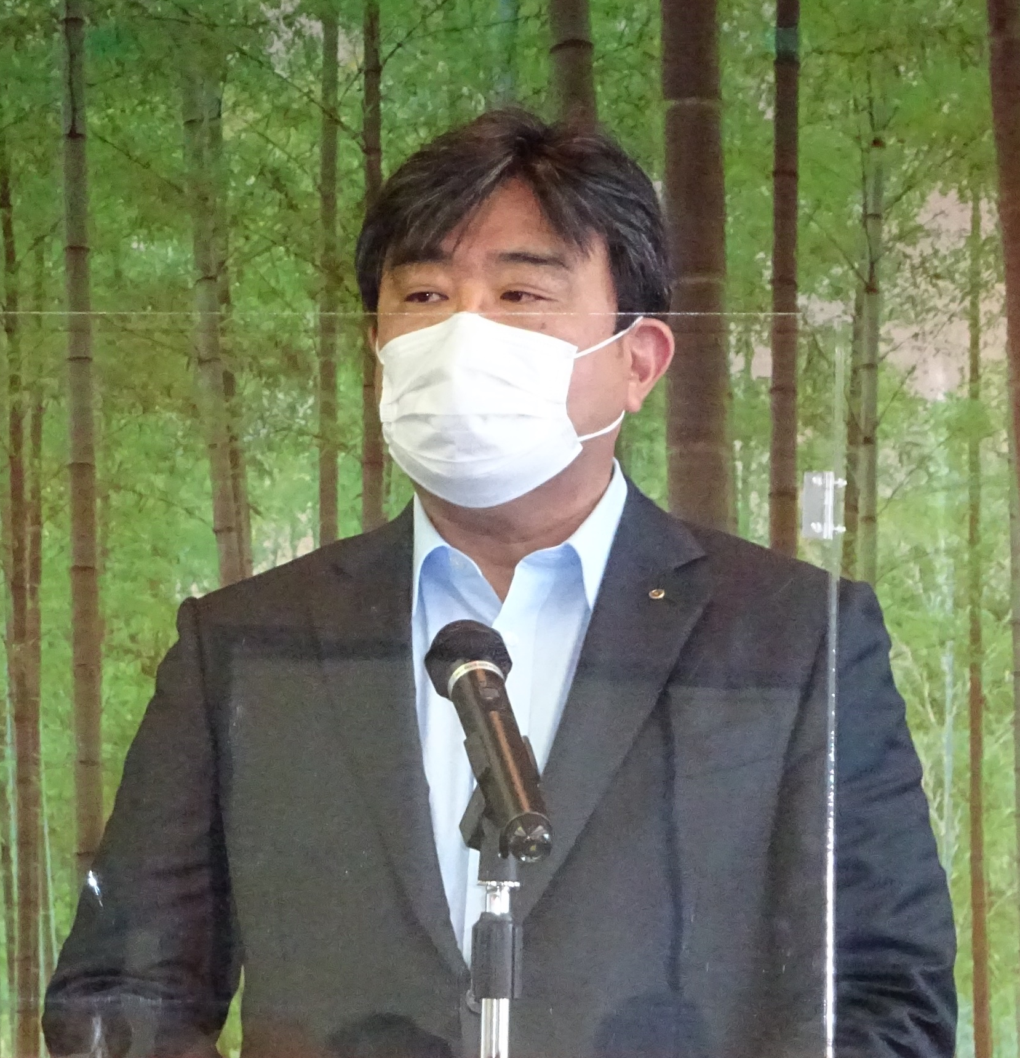
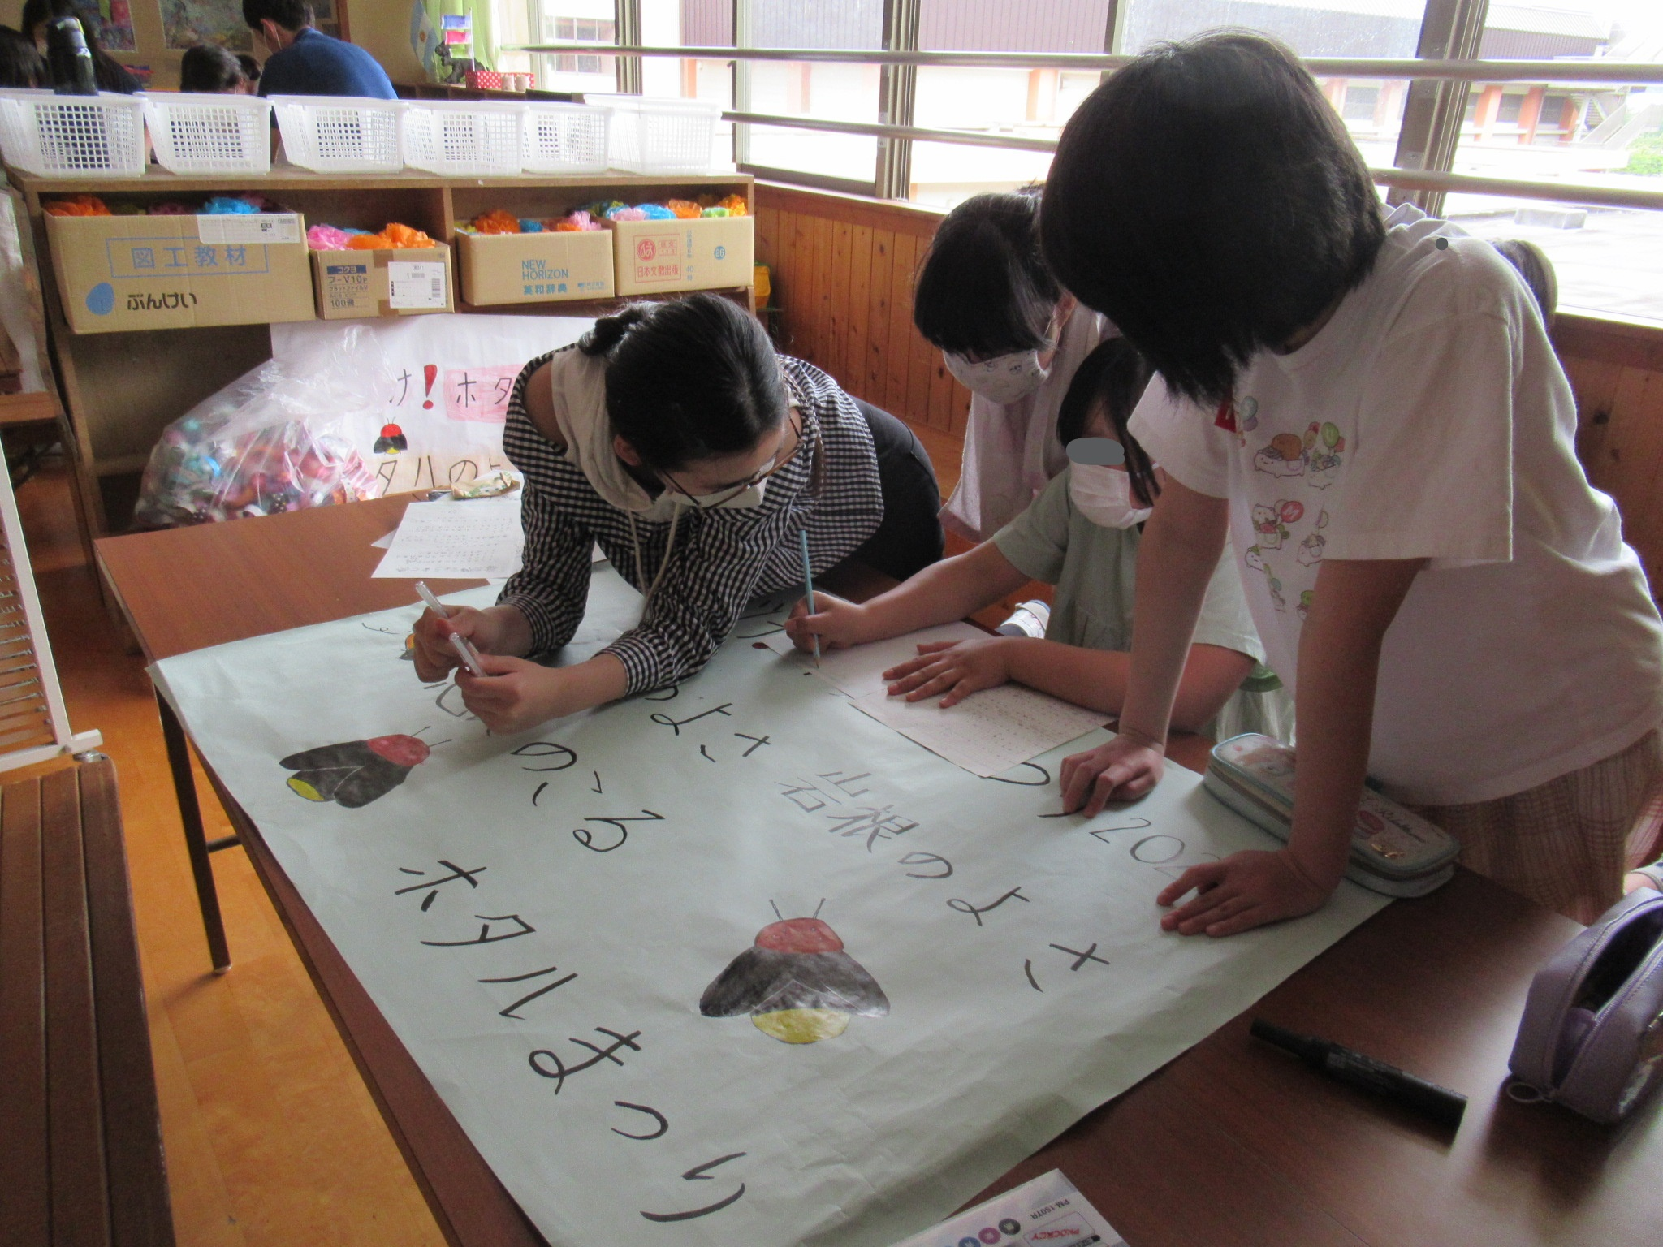
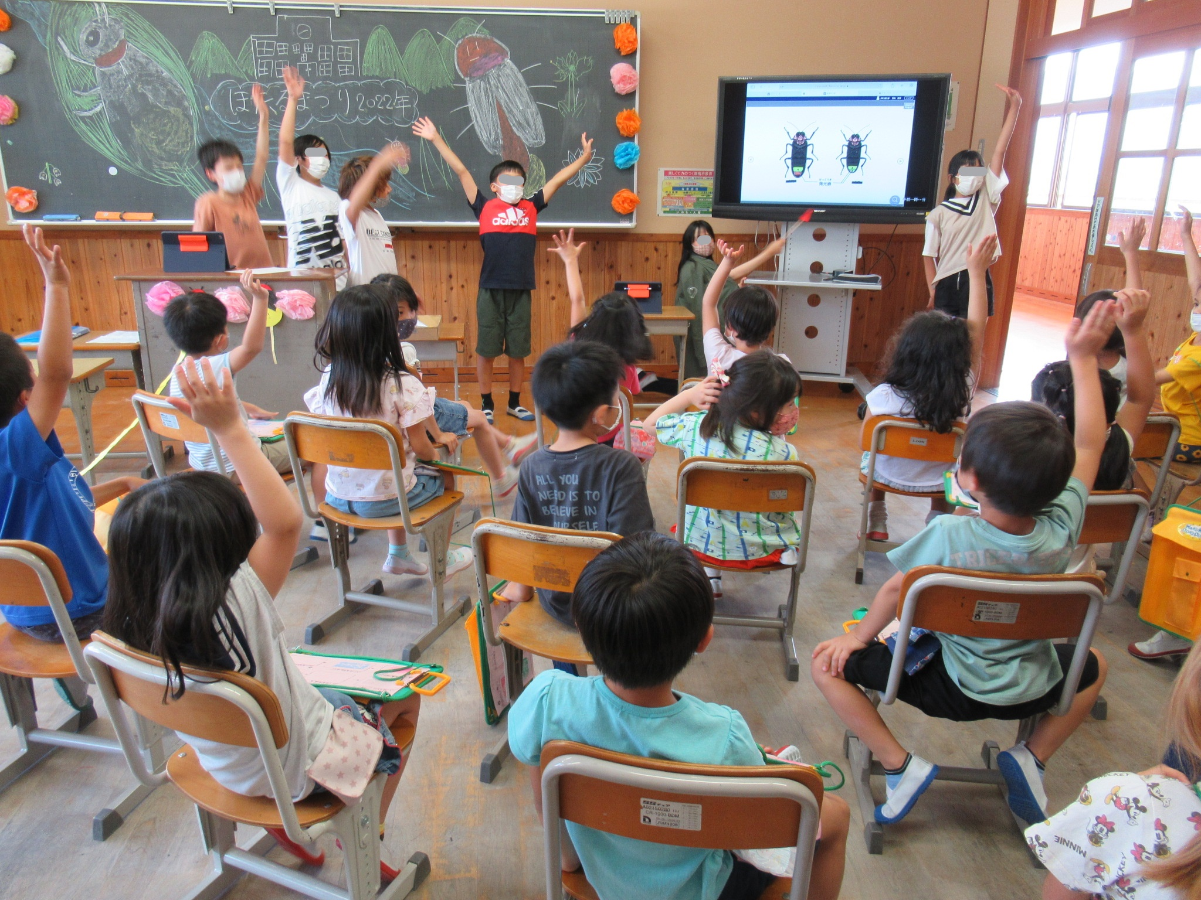
四つのテスト ①真実かどうか ②みんなに公平か ③好意と友情を深めるか ④みんなのためになるかどうか
次年度の為のクラブ協議会
ニコニコ箱
●小森茂樹会長エレクト挨拶
コロナ禍になり2年半が経ちましたが、まだ行
動の制約が続くと思います。その間、クラブ
の活動も制約がありましたが、来期は幾分規
制が緩められる中、尾賀ガバナーエレクトは
出来るだけ元の様に戻していきたいと仰います。各委員会の活動を出来る限り行える様にしていきたいと考えております。34期にはIMの大役があります。メンバー皆様のご協力をお願い致します。また、この１年は新しい事業を織り交ぜて活動しようと考えておりますので、是非とも委員会にも積極的にご参加頂き、事業に邁進して頂けるようご協力をお願い致します。
●委員長活動方針・活動計画発表
会場監督：林善彦
会員増強：山本忠志
会員組織･広報：園田英次
職業分類：辻孝範
ロータリー情報：南啓次郎
規定審議：山本善通
クラブ会報：石田幸靖
公共イメージ･雑誌･IT：南啓次郎
クラブ管理運営：平松隆一
親睦：梅中幸治
出席：葛谷豊史
ニコニコ箱：卯路正
プログラム：伊地智良雄
奉仕プロジェクト：上西宗市
職業奉仕：髙畑学
社会奉仕：木元博信
国際奉仕：武田正大
青少年奉仕：西田浩也
寄金プログラム：西岡建己
ロータリー財団：石田晃朗
米山奨学金：山本善通
役員指名：南啓次郎
ホタルまつり＜学習発表の様子とお礼状＞
【湖南市立岩根小学校長 川邊 裕子様よりお礼状】
平素は、本校の教育の推進にご理解とご支援を賜りましてありがとうございます。また、この度は本校の教育活動の目玉でもありますホタルまつりに多大な寄付をいただきました。職員一同、大変喜んでおります。ありがとうざいました。
この活動を通して、「ふるさと岩根」を大切にする心の育成をめざしています。地域の方からの期待も高く、今年度もコロナ禍ではありますが工夫しながら実施できたことを喜んでいます。当日は、全校対象のホタル学習発表会と6年生の家族対象のホタル鑑賞会を行いました。ここ数年の中で一番ホタルが飛び交い、子どもたちから歓声があがりました。
なお、ホタルの生息地であるホタル川付近では、フラッシュをたくことができないため、鑑賞会の撮影はかないませんでした。昼間行いました学習発表会の様子のみ、ご紹介いたします。
冬になりますと、地域の方のサポートのもと5年生がホタルを放流します。その後、ホタルが飛び交う岩根の風景を想像し、絵を描く活動があります。地域に備えられた看板に、完成した作品を展示しますので、その折にはロータリークラブの皆様を始め、地域の方にもぜひ見ていただきたいと思います。
ロータリークラブの皆様には、本校の教育活動にご理解いただけたこと感謝申し上げます。本当にありがとうございました。
● 出席報告
● 例会変更

